Slide 1
学习任务二 ：轻工LED点阵电子显示系统的设计与调试
任务描述
在Proteus仿真软件和单片机开发板上实现16*16 LED点阵从右到左动态显示“广州市轻工技师学院欢迎您”
任务目标
1.能够利用四片8*8 LED点阵组装成一片16*16LED点阵。
2.能理解用两片74LS138级联成4线-16线译码器的译码原理。
3.能理解74HC595串入并出的工作原理。
4.会用Proteus软件，自主设计与绘制16*16 LED点阵的电路原理图。
5.能理解16*16LED点阵静态显示的原理，并编程实现16*16LED 点阵静态及分屏显示不同汉字。
6.能根据16*16LED点阵动态显示的原理，从右到左显示“广州市轻 工技师学院欢迎您”。
7. 能按照原理图，正确完成单片机开发板与16*16 LED点阵的接线，并按照任务要求进行调试，让 16*16 LED点阵动态显示汉字
建议课时： 16课时

Slide 2
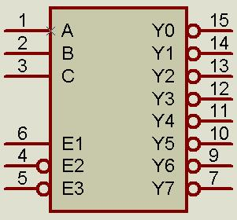
任务分析
本任务采用16*16 LED点阵显示文字，可以利用四片8*8 LED点阵组装成一片16*16LED点阵。在显示方面，可以采用动态显示方式，让所显示的文字左移或右移，即可实现任务要求。
任务实施
一、电路硬件设计
1.74LS138芯片
74LS138 为3 线-8线译码器，其引脚图下图所示。当一个选通端(E1)为高电平，另两个选通端(和)为低电平时，可将地址端(C、B、A）的二进制编码在Y0至Y7对应的输出端以低电平译码输出。比如:CBA=110时，则Y6输出端输出低电平信号。

Slide 3
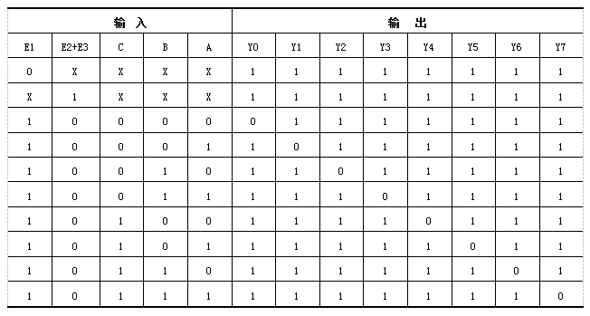
74LS138的真值表如下表所示：

Slide 4
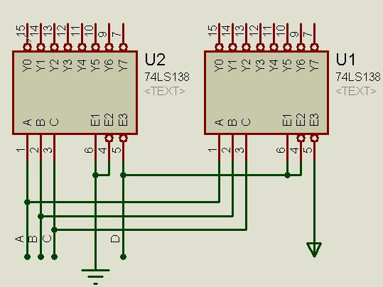
用两片74LS138级联，可以构成4线-16线译码器。
4线-16线线译码器有4个输入端，可将74LS138的某个控制端作为第四个输入端。
将片U1 74LS138的E2、E3同时与U2 74LS138的E1 端连接，并且作为4线-16线译码器的D 输入端，
两片的C 连接起来 作为４线 —１６线译码器的C 输入端，
两片的B 连接起来作为4线-16线译码器的B 输入端，两片的A连接起来作为4线-16线译码器的A 输入端，
为保证两片的正常工作，将74LS138(1)的E1 端接高电平，74LS138(2)的E2、E3 接 低 电 平。

Slide 5
工作原理如下：当DCBA为0000→0111时，U1 74LS138的E1、E2为0，U2 74LS138的E3为0，根据74LS138的真值表可知，U1 74LS138工作，U2 74LS138不工作。4线-16线译码器输出为1111111111111110→1111111101111111。
当DCBA为1000→1111时，74LS138的E1、E2为1，U2 74LS138的E3为1，根据74LS138的真值表可知，U1 74LS138不工作，U2 74LS138工作。4线-16线译码器输出为1111111011111111→0111111111111111。根据以上分析，可知该逻辑电路能实现4线-16线译码器的译码工作。

Slide 6
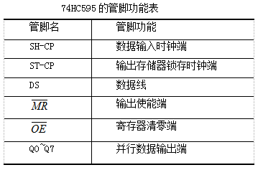
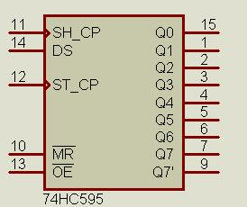
2. 74HC595芯片
74HC595芯片可以把串行的信号转为并行的信号，还可以节约单片机I/O端口，用3个I/O端口就可以控制点阵的8个引脚，此外它还具有一定的驱动能力，所以这块芯片是驱动点阵的神器.应用非常广泛。

Slide 7
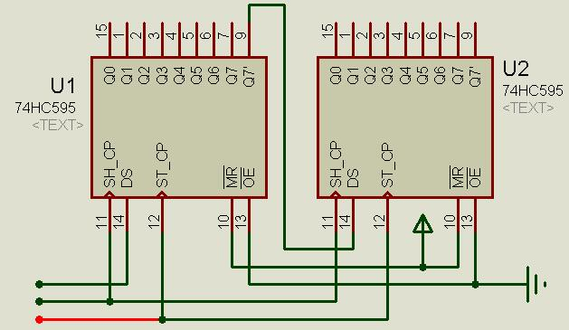
把74HC595的9脚Q7’连接另外一片74HC595的DS，即可实现16个并行数据端口的输出。
74HC595芯片的具体使用步骤如下：
①将要准备输入的位数据移入74HC595数据输入端DS上。
②位数据逐位移入74HC595，即数据串入。
③并行输出数据

Slide 8
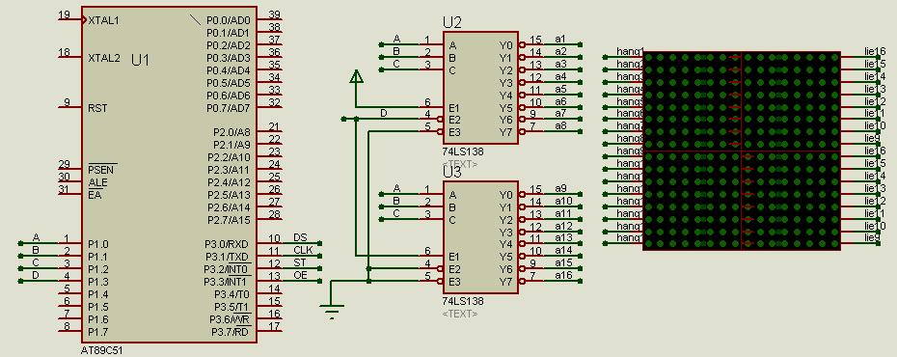
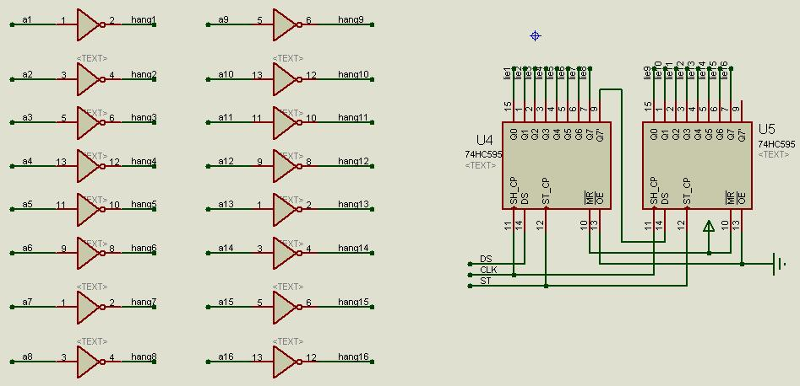
3.硬件电路原理图

Slide 9
二、软件设计与调试
1.软件设计思路
（1）16*16 LED点阵静态显示汉字“轻”
该任务的扫描方式是逐行高电平扫描。具体分析如下：
若要显示第0行：扫描信号i=0000，通过两片74LS138组成的4线-16线译码器译码后，输出为1111111111111110，经过反相放大后，变成0000000000000001，选择第0行。接着把表格中的位数据移入74HC595数据输入端DS上，然后74HC595的SH_CP端产生一上升沿，把位数据逐位移入74HC595（串行输入），最后ST_CP产生一上升沿，把DS上已移入数据寄存器中的数据送到输出锁存器（并行输出），即把数据移入到16*16 LED点阵的第0列。
若要显示第1行：扫描信号加1，i=0001，4线-16线译码器译码后，输出为1111111111111101，选择第1行。接着利用74HC595并行把表格的数据输出至第1行。
其他行的扫描及数据输入方式以此类推。
每行的显示时间约2ms，由于人类视觉瞬时现象，将感觉到16行LED同时显示的样子。

Slide 10
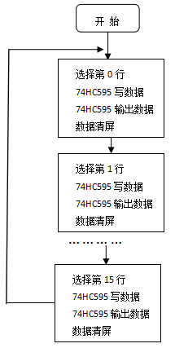
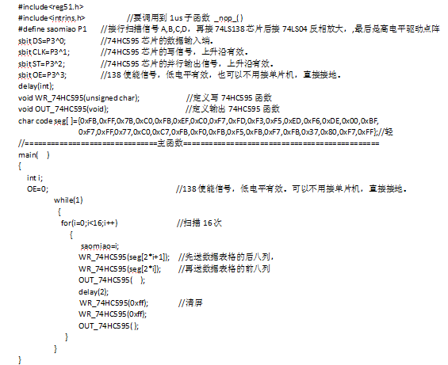
2.流程图 3.编写程序

Slide 11
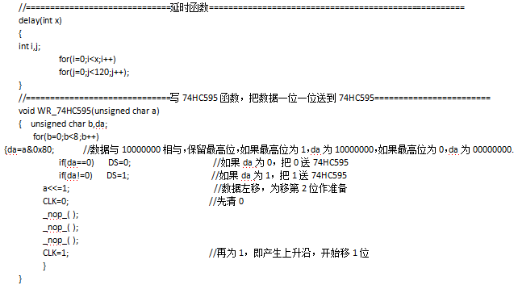
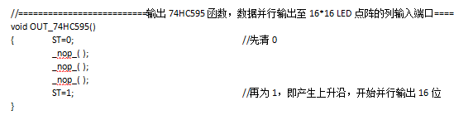

Slide 12
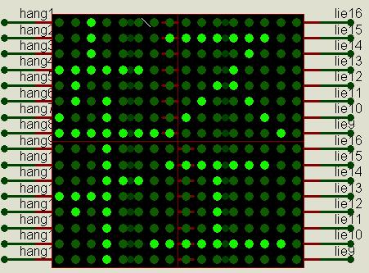
4.编译调试程序
成功编译调试后，在Proteus软件上仿真程序，把hex文件加入到单片机中，单击仿真按钮，
思考题
1. 修改程序，让16*16 LED点阵显示汉字“州”或者其他汉字。

Slide 13
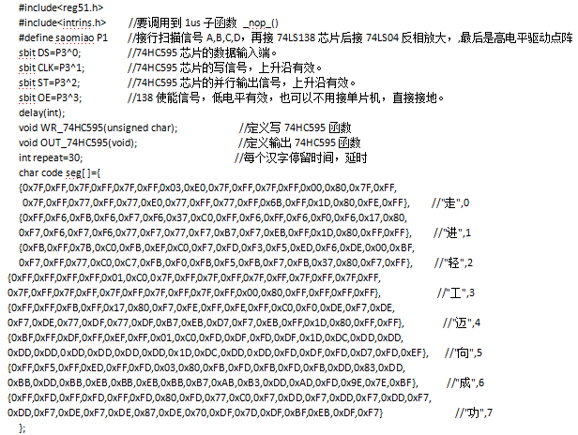
（2）16*16 LED点阵分屏显示汉字“走进轻工迈向成功”
分屏显示汉字“走进轻工迈向成功”，可以利用通过一维数组把这8个汉字的数据码存放起来。每显示完一个汉字延时0.5s，即可让点阵分屏显示“走进轻工迈向成功”。具体程序如下：

Slide 14
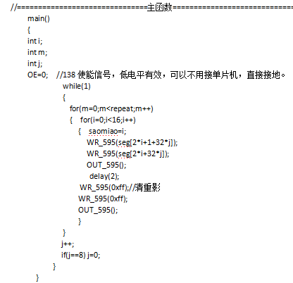
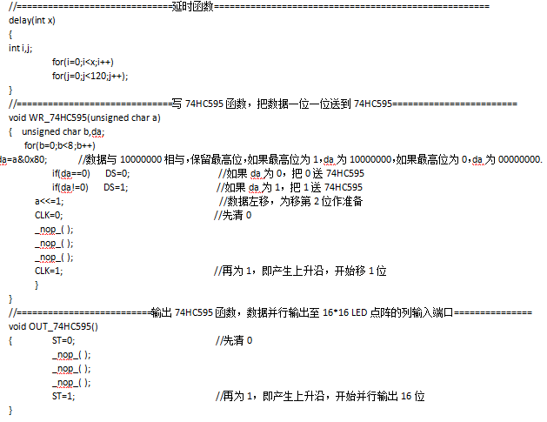
思考题
修改程序，让16*16 LED点阵显示分屏显示“广州欢迎您”，或者其他汉字。

Slide 15
（3）16*16 LED点阵从右到左滚动显示汉字“广州市轻工技师学院欢迎您”
编程思路：点阵实物结构示意图如图3-2-8所示，实线部分是显示的第1个汉字，a是前8列的数据，b是后8列的数据，低位在左边，高位在右边；虚线部分是要移进来第2个汉字，c是前8列的数据，d是后8列的数据，低位在左边，高位在右边。
a低 高 | b低 高 | c低 高 | d低 高

Slide 16
汉字从右到左滚动时，数据是按如下规律移位（以移第1次为例）： a的最低位移出，b的最低位移到a的最高位，c的最低位移到b的最高位。
编程方法（提醒：用指令移位时，记住是高位在左，低位在右。）:
移第1次：
b1=b<<7; //b的最低位移到最高位，暂存到b1，等下跟a来相或即传到a的最高位。
a=a>>1|b1;//a的最低位移出，最高位空出来，再跟b1来相或，即把b的最低位传到a中。
c1=c<<7;// c的最低位移到最高位，暂存到c1，等下跟b来相或即传到b的最高位。
b1=b>>1|c1;// b的最低位移出，最高位空出来，再跟c1来相或，即把c的最低位传到b中。
移第n次（当n<8时） 当n>=8时，a已经完全移出，现在参加移位的是b、c、d
b1=b<<(8-n); c1=c<<(8-(n-8));
a=a>>n|b1; b=b>>(n-8)|c1;
c1=c<<(8-n); d1=d<<(8-(n-8));
b1=b>>n|c1; c1=c>>(n-8)|d1;
（程序较长，本课件忽略，可参考教材）

Slide 17
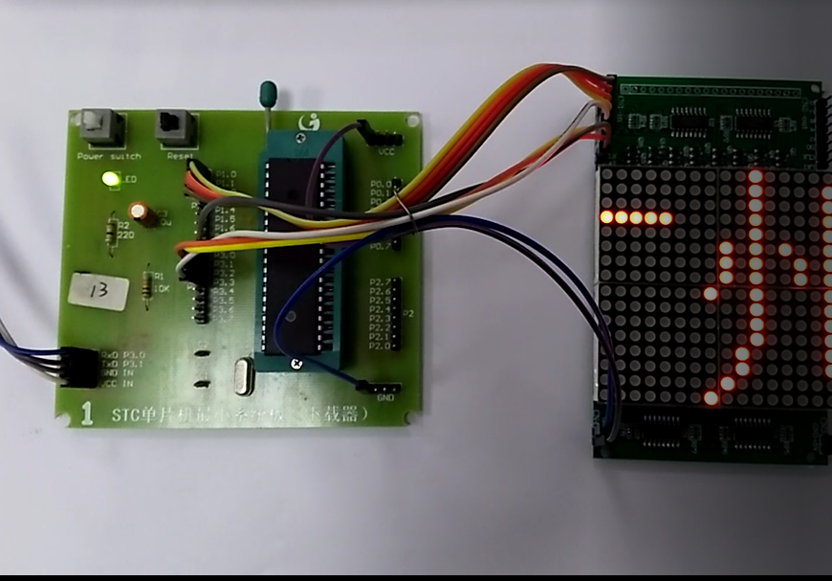
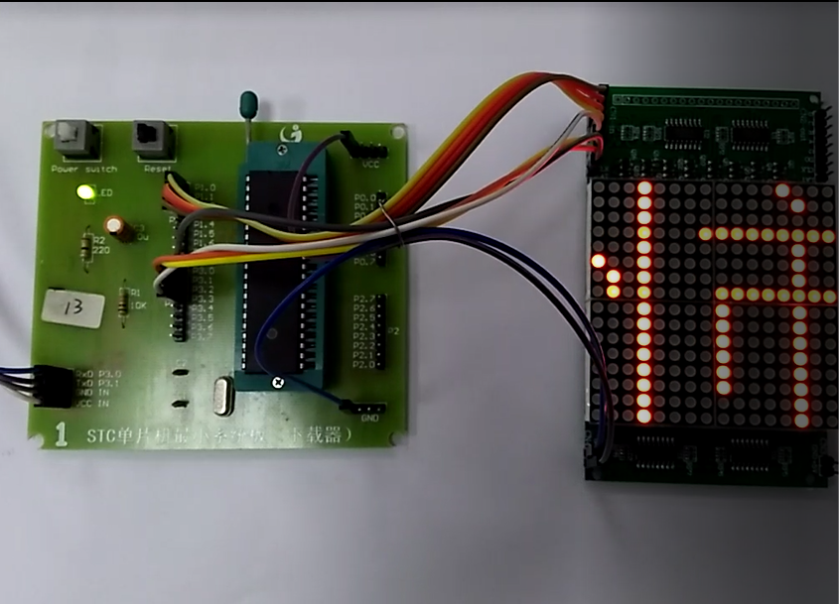
开发板16*16 LED点阵从右到左动态显示图
思考题
修改程序，让16*16 LED点阵从左到右依次显示“广州欢迎您”。

Slide 18
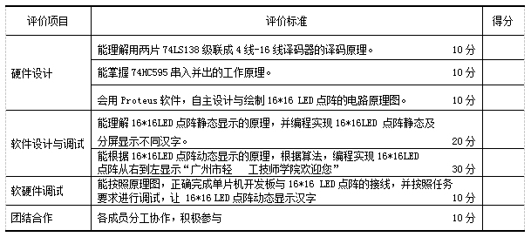
任务评估

Slide 19
感谢您的耐心观看

